Slide 1
ПОРТФОЛІО
ЗАСТУПНИКА ДИРЕКТОРА
З ВІЙСЬКОВО-ПАТРІОТИЧНОГО ВИХОВАННЯ
КОМУНАЛЬНОГО ЗАКЛАДУ «НАВЧАЛЬНО-ВИХОВНИЙ КОМПЛЕКС «ЗАГАЛЬНООСВІТНІЙ НАВЧАЛЬНИЙ ЗАКЛАД – ДОШКІЛЬНИЙ НАВЧАЛЬНИЙ» №3»
КАМ’ЯНСЬКОЇ МІСЬКОЇ РАДИ

Slide 2
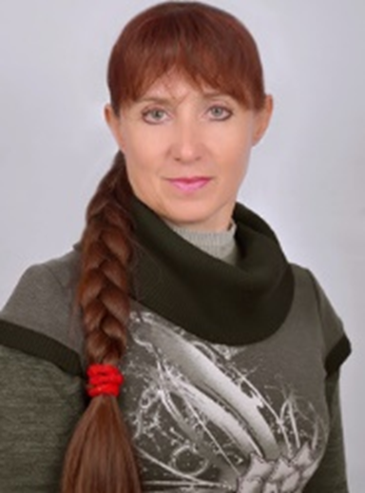
ВОЛЬКО
ЛАРИСА АНАТОЛІЇВНА
Має повну вищу освіту за спеціальністю «російська мова та література»
Працює в НВК № 3 на посаді заступника директора з військово-патріотичного виховання з 12 травня 2014 року.
З 1993 року по 2014рік працювала в органах внутрішніх справ України, відділенні кримінальної міліції у справах дітей, звільнена ОВС в запас за віком у спеціальному званні «майор міліції».

Slide 3
Управлінська діяльність заступника
Спрямовує діяльність педагогічного колективу і керує всією роботою з військово-патріотичного виховання учнів.
Планує основні заходи з військово-патріотичної роботи, організовує і контролює їх виконання.
Організовує та готує обговорення питань військово-патріотичного виховання на засіданнях педагогічної ради, батьківського комітету.
Сприяє матеріальному забезпеченню заходів, які проводяться у закладі.
Працює над створення умов для виховання у молодого покоління патріотичних почуттів, активної громадянської позиції, усвідомлення учнями свого громадянського обов’язку на основі національних і загальнолюдських духовних цінностей.
Має ґрунтовну науково–теоретичну підготовку, володіє прийомами і методами управлінської діяльності та педагогічної роботи з дітьми. Для її роботи характерне прагнення удосконалення організації навчально – виховного процесу у закладі.

Slide 4
Нормативно-правове забезпечення освітньо-виховного процесу здійснюється на підставі
Законів України «Про освіту», «Про загальну середню освіту».
Постанови кабінету Міністрів України від 16.11.00 № 1717, державної національної програми «Освіта України XXI століття».
Національної програми виховання дітей та учнівської молоді в Україні
Наказу Міністерства освіти і науки, молоді та спорту України від 31.10.2011 № 1243, яким затверджено «Основні орієнтири виховання учнів 1–11 класів загальноосвітніх навчальних закладів України»
Наказу Міністерства освіти і науки, молоді та спорту України від 16.06.2015 № 641 «Про затвердження Концепції національно-патріотичного виховання дітей і молоді.
Заходів щодо реалізації Концепції національно-патріотичного виховання дітей і молоді та методичних рекомендацій щодо національно-патріотичного виховання y загальноосвітніх навчальних закладах,

Slide 5
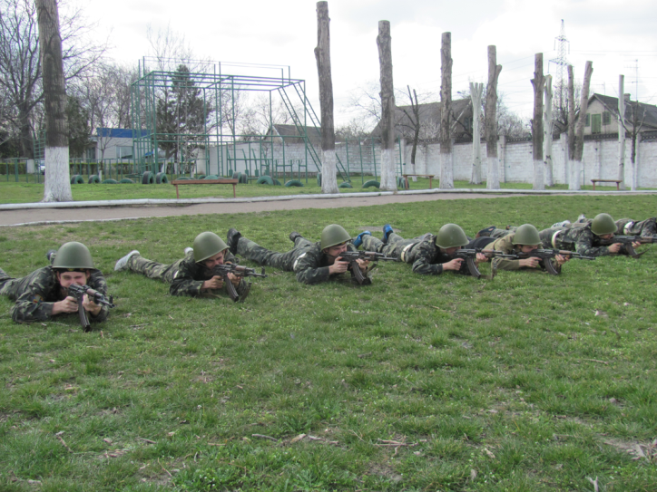
“Захист Вітчизни, незалежності та територіальної цілісності України, шанування її державних символів є обов’язком громадян України. Громадяни відбувають військову службу відповідно до закону.”
ст. 65 Конституції України

Slide 6
«ВЕКТОР» заступника з ВПВ
Створення умов для формування особистості, яка усвідомлює свою приналежність до українського народу.
Виховання громадянина - патріота України з високою національною свідомістю засобами навчальної та позакласної діяльності, музейної справи, гурткової роботи.
Впровадження соціального проектування, формування у дітей та учнівської молоді соціально-ціннісних орієнтирів, соціальної ментальності.
Активна взаємодія із структурними підрозділами органів місцевого самоврядування в напрямках патріотичного виховання.

Slide 7
Мета:
Формування та розвиток в учнів високої патріотичної свідомості, почуття вірності своїй Вітчизні, прагнення до виконання свого громадянського обов'язку.
Виховання патріотичних якостей особистості відповідно до моделі "Громадянина - патріота України".

Slide 8
Патріотичне виховання – це сфера духовного життя, яка проникає в усе, що пізнає, робить, до чого прагне, що любить і ненавидить людина, яка формується. В.О.Сухомлинський
Виховання соціальної компетентності, патріотизму самосприйняття особистості в мінливому соціумі.

Slide 9
ЗВІТ про результати діяльності НВК
Місячники національно-патріотичного виховання:
- «Цвітеш ти пишно, земле моя мила, ти-не окраїна, ти -Україна»
- «Я- патріот своєї держави»
Проводяться заходи до :
Дня Соборності та Свободи України
Дня пам`яті героїв Крут
Дня пам`яті та примирення, виховні години та заходи по вшануванню пам`яті героїв Небесної сотні та загиблих воїнів АТО та інші виховні заходи, приурочені пам`ятним та трагічним сторінкам історії нашої країни.
Для участі у виховних заходах запрошуються ветерани війни та праці, учасники бойових дій на території інших держав, учасники АТО.
Проведено патріотичні акцій:
- «Оберіг для солдата»;
- «Лист солдату»;
- «Вишиванка - дітям АТО» під час яких виготовлені та відправлені на схід українським військовослужбовцям через волонтерів малюнки, листи, обереги, 4 вишиванки для дітей Донеччини та Луганщини.

Slide 10
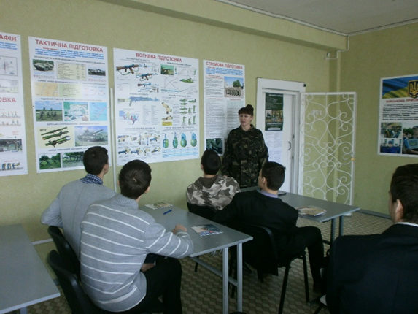
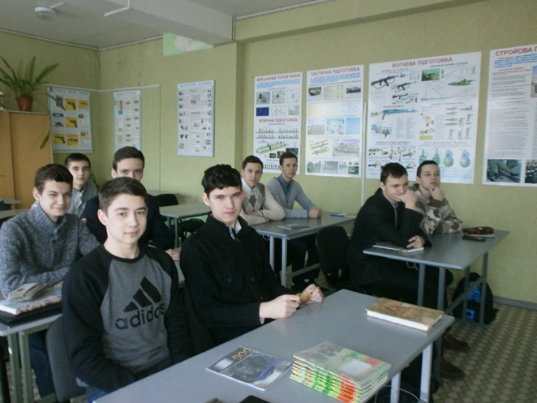
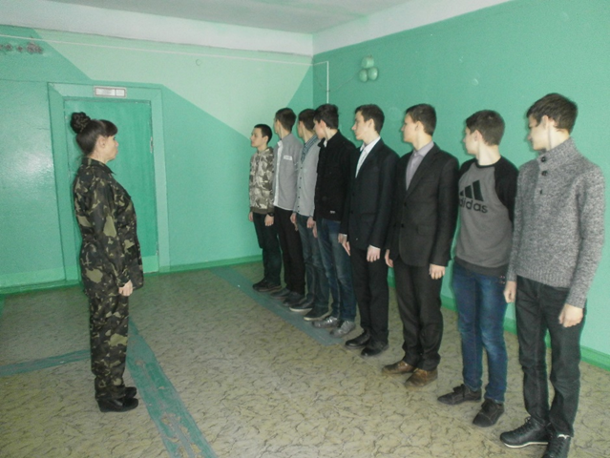
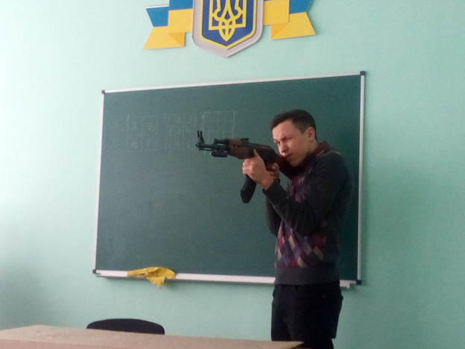
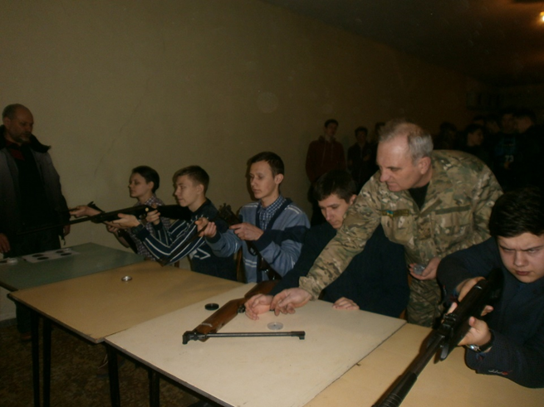

Slide 11
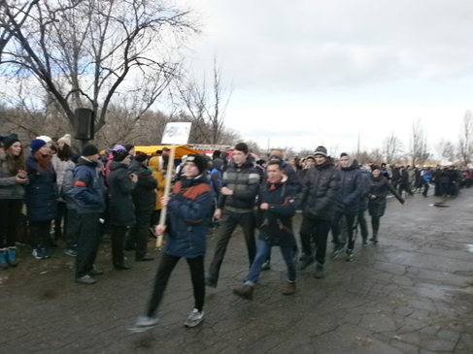
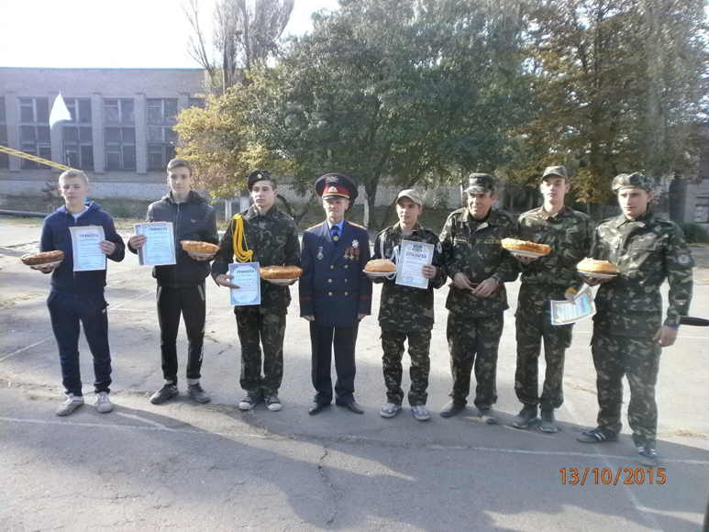
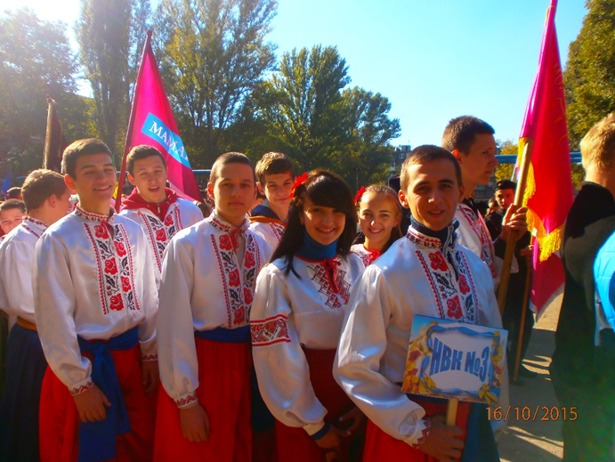
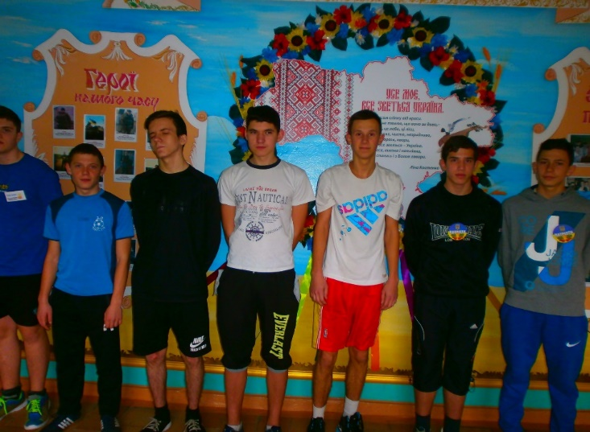
Хода під час проведення «Хвилі пам’яті»
Нащадки козацької слави
«СОКІЛ» («Джура»)
«Сходинки до генерала»

Slide 12
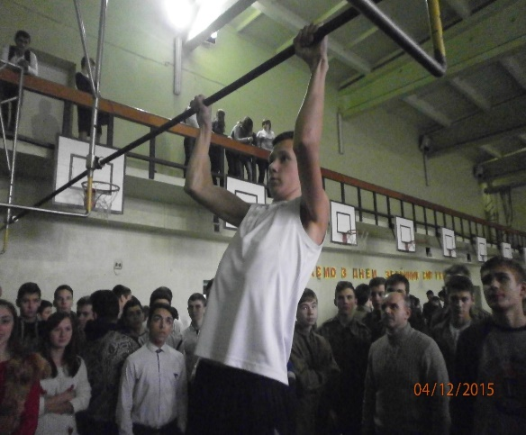
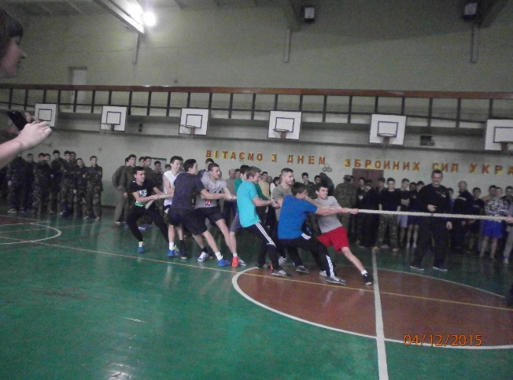
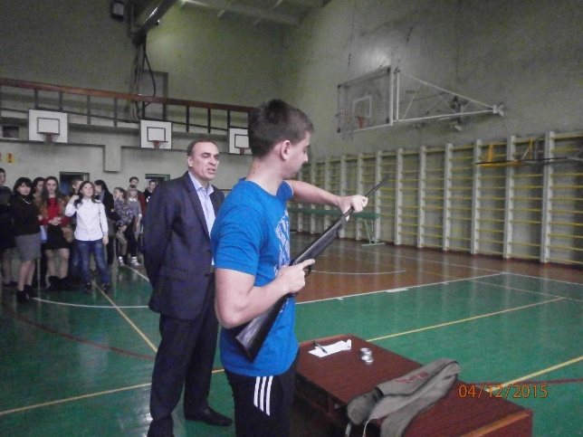
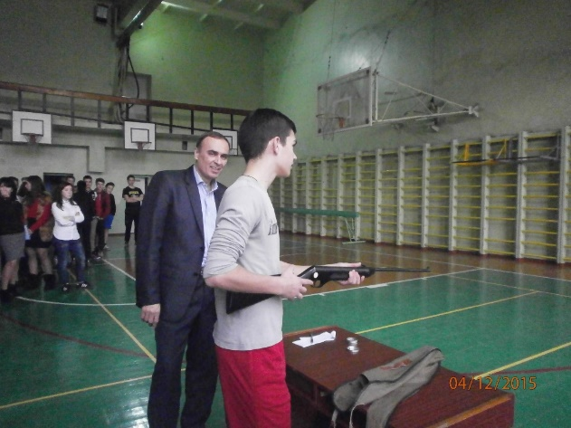
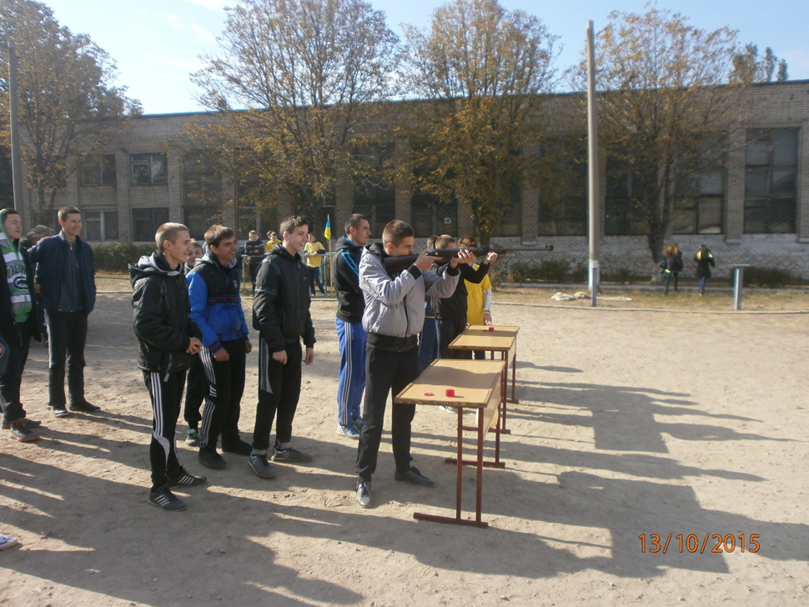
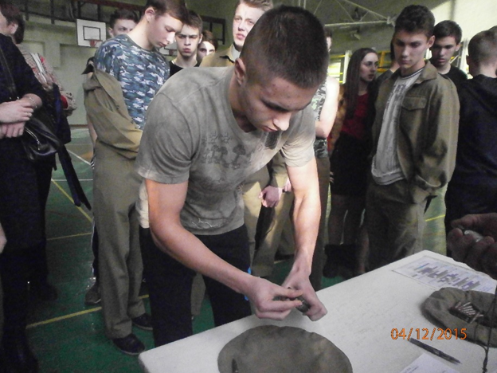
Участь у спортивних змаганнях

Slide 13
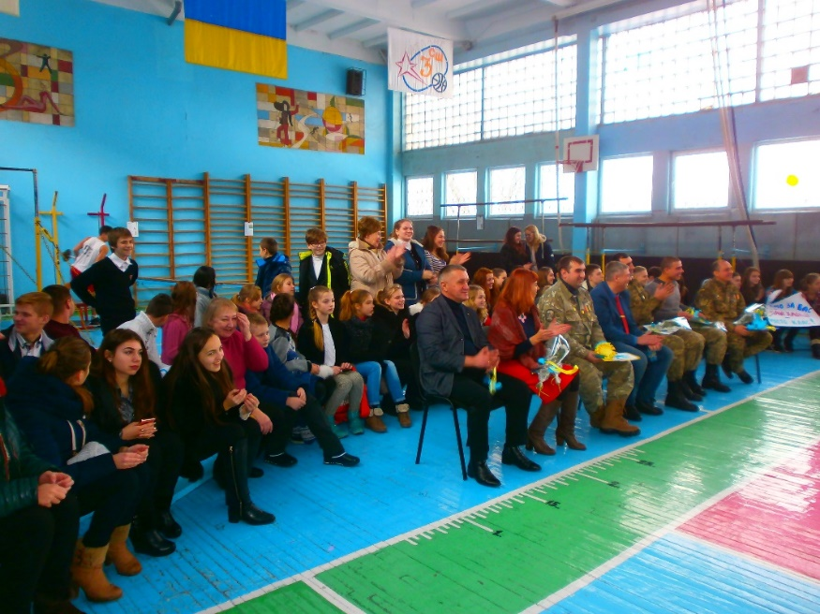
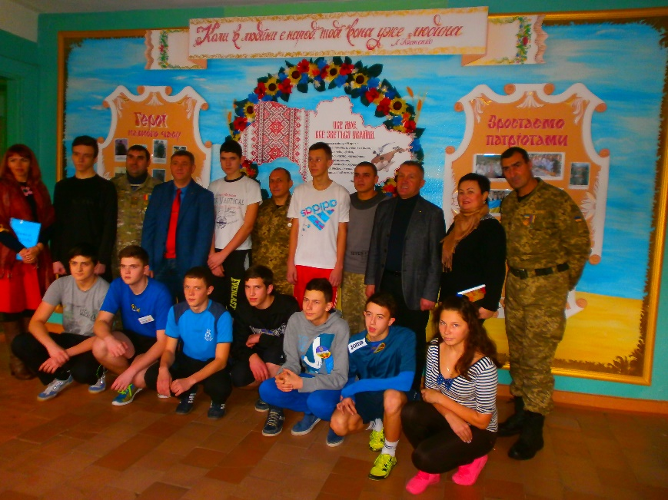
Зустрічі з воїнами АТО

Slide 15
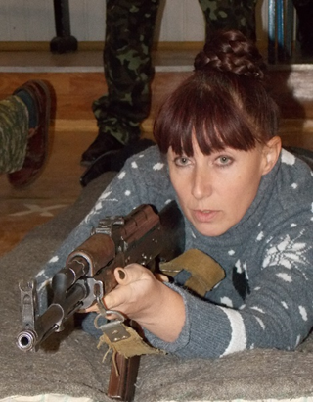
The end!!!!

